Slide 1
New Words
１年生のおさらい

Slide 2
本時の目標
１年生の教科書で習いきれなかった単語を学習する
休校期間中に単語を覚えて再開後に向けた準備をする

Slide 3
本時の学習のしかた
「単語一覧表」のプリントを準備し、日本語の意味をプリントの空欄に書き入れましょう。
単語の画面を開くと、単語の横にスピーカーのアイコンがあります。押すと、音声が流れます。恥ずかしがらずに自宅でもリピートして発音練習をしましょう。

Slide 4
本時の学習のしかた
単元は全部で４つです。単元の発音練習が終わったら、今度は単語練習のプリントを準備し、埋めていきましょう。発音しながら書くと覚えやすいです。
１年生時の、毎週水曜日の南海先生の単語プリントを思い出すとわかりやすいです。
これ以降の授業での単語練習もやり方は同じです。

Slide 5
本時の学習のしかた
１年生の”New Horizon”があれば、該当ページを開くとよいかもしれません。
不安な毎日ですが、学校再開後も楽しく授業ができるよう、みんなで一丸となって学習しましょう！

Slide 6
Daily Scene7 編
１年生の教科書
P.122

Slide 7
took
[動] takeの過去形

Slide 8
half
[形] 半分の

Slide 9
hour(s)
[名] １時間、時間

Slide 10
plane
[名] 飛行機

Slide 11
big
[形] 大きい、重大な

Slide 12
saw
[動] seeの過去形

Slide 13
thing(s)
[名] もの、こと

Slide 14
rain(ing)
[動] 雨が降る
（主語はitになる）

Slide 15
cold
[形] 寒い

Slide 16
date
[名] 月日、日付、日時

Slide 17
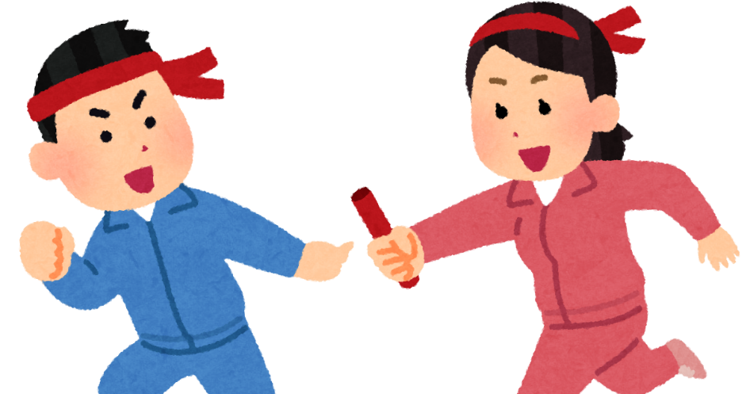
Presentation3 編
１年生の教科書
P.126

Slide 18
sport(s)
[名] スポーツ

Slide 19
ran
[動] runの過去形

Slide 20
win
[動] …を勝ち取る

Slide 21
won
[動] winの過去形

Slide 22
place
[名] 順位

Slide 23
met
[動] meetの過去形

Slide 24
classmate(s)
[名] 同級生

Slide 25
made
[動] makeの過去形

Slide 26
event(s)
[名] 出来事、行事

Slide 27
learn
[動]（…を）学ぶ、習う

Slide 28
relay
リレー

Slide 29
haunted house
お化け屋敷

Slide 30
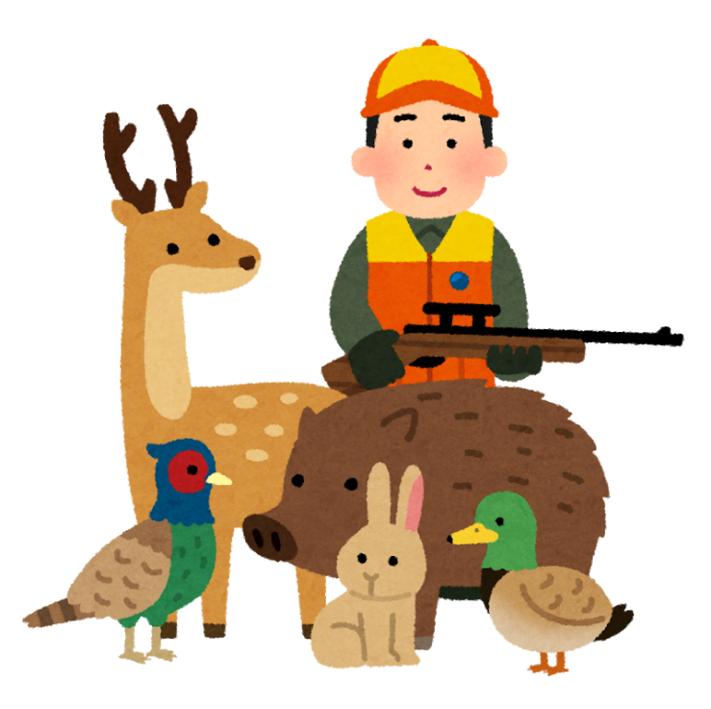
Let’s Read 編①
１年生の教科書
P.128

Slide 31
order(s)
[名] 注文

Slide 32
lose
[動]（道）に迷う

Slide 33
lost
[動] loseの過去形

Slide 34
forest
[名] 森

Slide 35
found
[動] findの過去形

Slide 36
message(s)
[名] 伝言
メッセージ

Slide 37
door
[名] ドア

Slide 38
understand
[動] 理解する

Slide 39
off
[副] 脱いで

Slide 40
clothes
[名] 衣服

Slide 41
body
[名] 体

Slide 42
bodies
[名] bodyの複数形

Slide 43
hunter(s)
[名] ハンター

Slide 44
gun(s)
[名] 銃

Slide 45
salt
[名] 塩

Slide 46
vinegar
[名] 酢

Slide 47
take off…
[動] …を脱ぐ

Slide 48
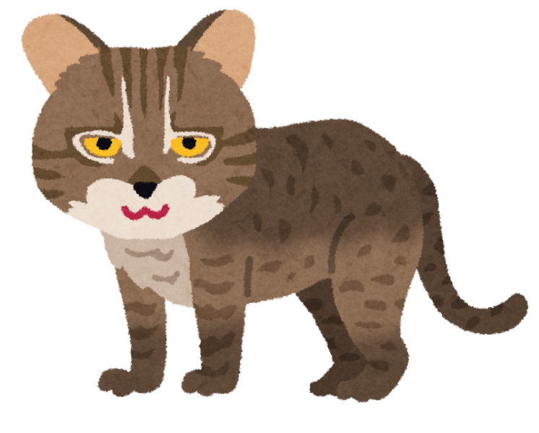
Let’s Read 編②
１年生の教科書
P.129

Slide 49
strange
[形] 奇妙な

Slide 50
those
[形] あれらの
それらの

Slide 51
eye(s)
[名] 目

Slide 52
stand
[動] 立っている

Slide 53
stood
[動] standの過去形

Slide 54
alone
[形] ただ…だけで

Slide 55
wind
[名] 風

Slide 56
blow
[動]（風が）ふく

Slide 57
blew
[動] blowの過去形

Slide 58
over
[前] …の上に

Slide 59
shiny
[形] 輝く、光る

Slide 60
keyhole(s)
[名] 鍵穴

Slide 61
out of…
…から外へ

Slide 62
look back
ふり返って見る

